Slide 1







ŠTO KAZUJU SLIČICE?

Slide 2
ŠTO KAZUJU SLIČICE?
SLUŠAJ
PRIČAJ
MOLIM RIJEČ

Slide 3
PJEVAJ
PLEŠI

Slide 4
IGRAJ SE
RAZMISLI

Slide 5
ČITAJMO!
ŽELIŠ LI NEŠTO REĆI
NE DIŽI BUKU,
SAMO PODIGNI RUKU!

Slide 6
PRVI DAN ŠKOLE
MOJA ŠKOLA
IME ŠKOLE

Slide 7
MOJA UČITELJICA / MOJ UČITELJ
IME I PREZIME

Slide 8
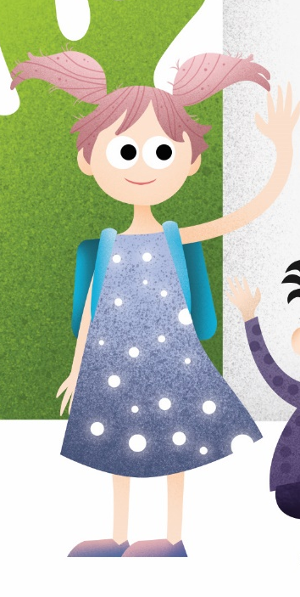

PRVI
RAZRED
UČIONICA
RADNO MJESTO
UČENICA
UČENIK

